Slide 1
מבני נתונים נושא 16
Union Find
אליזבט איצקוביץ, elizabeti@ariel.ac.il
מחלקה למדעי המחשב
אוניברסיטת אריאל בשומרון

Slide 2
איחוד קבוצות זרות Disjoint-Set– Union-Find
איחוד קבוצות זרות, Disjoint-Set Data Structure, הוא מבנה נתונים אשר מבצע מעקב אחרי קבוצה של אובייקטים המחולקים למספר של תתי-קבוצות זרות ולא חופפות. הפעולה העיקרית של מבנה זה היא איחוד של שתי קבוצות זרות.
מבנה נתונים של קבוצות זרות מאוד נוח לאחסון של רכיבי קשירות בגרף.
פעולות המוגדרות על מבנה זה הן:
יצירה (makeSet), פעולה היוצרת קבוצה חדשה המכילה אובייקט אחד בלבד (סינגלטון).
חיפוש (find): קביעה איזו קבוצה מכילה אובייקט ספציפי. פעולה זו יכולה גם לעזור בקביעה האם שני אובייקטים שייכים לאותה הקבוצה.
איחוד (union): איחוד שתי קבוצות לקבוצה אחת.

Slide 3
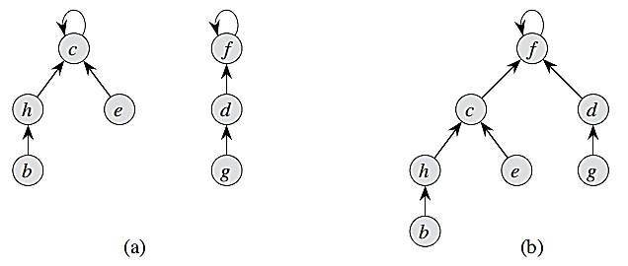
איחוד קבוצות זרות Disjoint-Set– Union-Find
תצוגה: כל קבוצה מיוצגת על ידי עץ, שורש העץ נחשב כנציג של הקבוצה. כל קדקוד מחזיק את המצביע לקדקוד האב שלו parent node) ), שורש root) ) העץ נחשב כקדקוד האב של עצמו. העצים שמיצגים את הקבוצות מהווים יער.
באיור זה רואים את היער של קבוצות זרות. בחלקa)) העץ השמאלי מייצג את הקבוצה b,c,e,h} } ושורש c הוא הנציג. העץ הימני מייצג את הקבוצה f,d,g}}, כאשרf הוא הנציג. בחלק b)) רואים את התוצאה של פעולתunion(b,g)
פעולת makeSet יוצרת עץ שמכיל קדקוד אחד בלבד.
פעולת find הולכת מקדקוד מסוים לשורש העץ לפי מסלול של קדקודי האב.
פעולת union קושרת שורש העץ השמאלי לשורש העץ הימני.

Slide 4
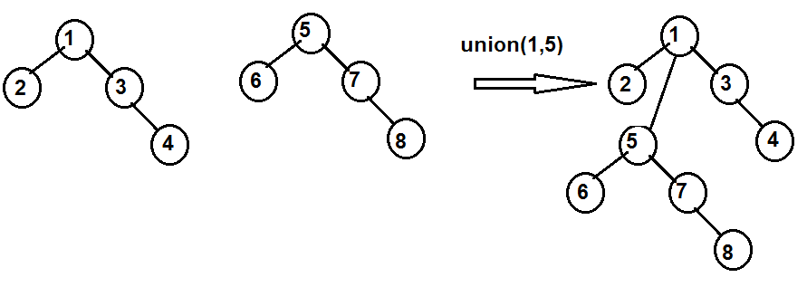
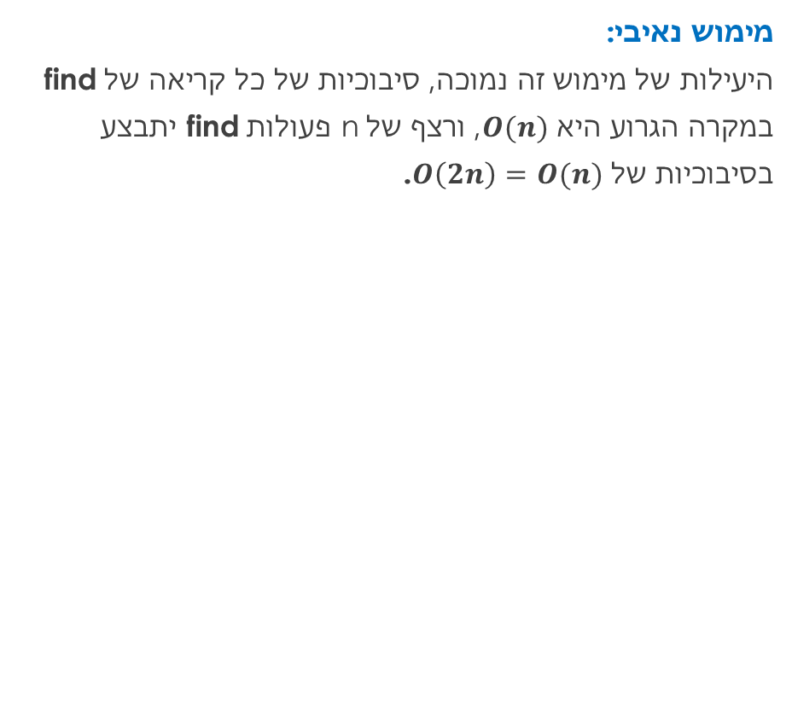
איחוד קבוצות זרות Disjoint-Set– Union-Find
מימוש נאיבי:
void makeSet (Node v) //O(1)
v.parent = v;
end makeSet
int find (Node v) //O(n)
if (v == v.parent)
return v
return find (v.parent)
end find
void union (Node a, Node b) //O(n)
a = find(a) //O(n)
b = find(b) //O(n)
if (a != b) b.parent= a
end-union
מימוש נאיבי:
היעילות של מימוש זה נמוכה, סיבוכיות של כל קריאה של find במקרה הגרוע היא $O(n)$, ורצף של n פעולות find יתבצע בסיבוכיות של $O\left(2n\right)=O(n)$.

Slide 5
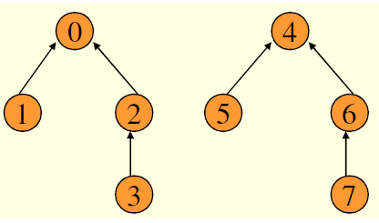
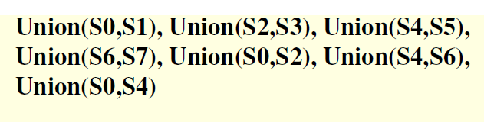

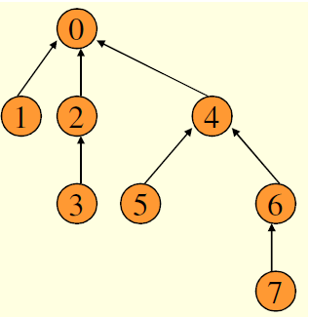
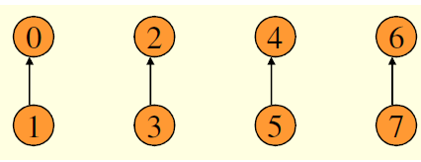
איחוד קבוצות זרות Disjoint-Set– Union-Find
דוגמה

Slide 6
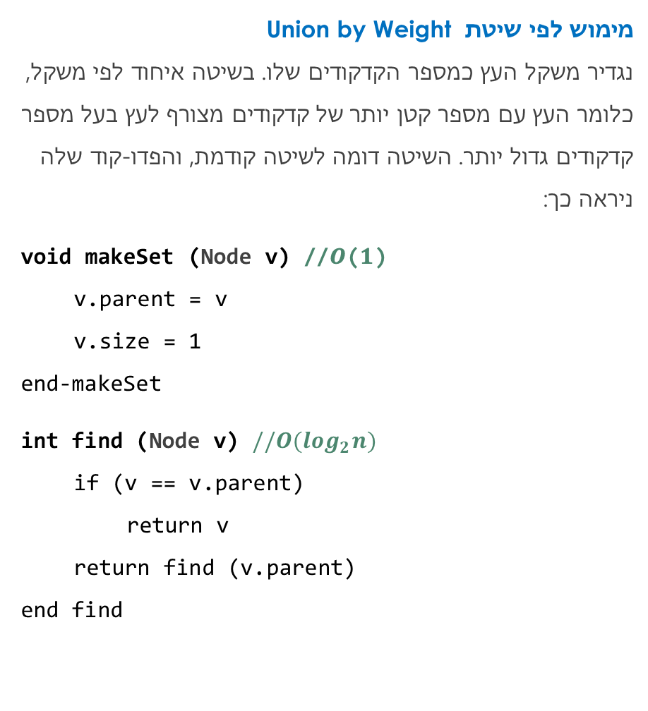
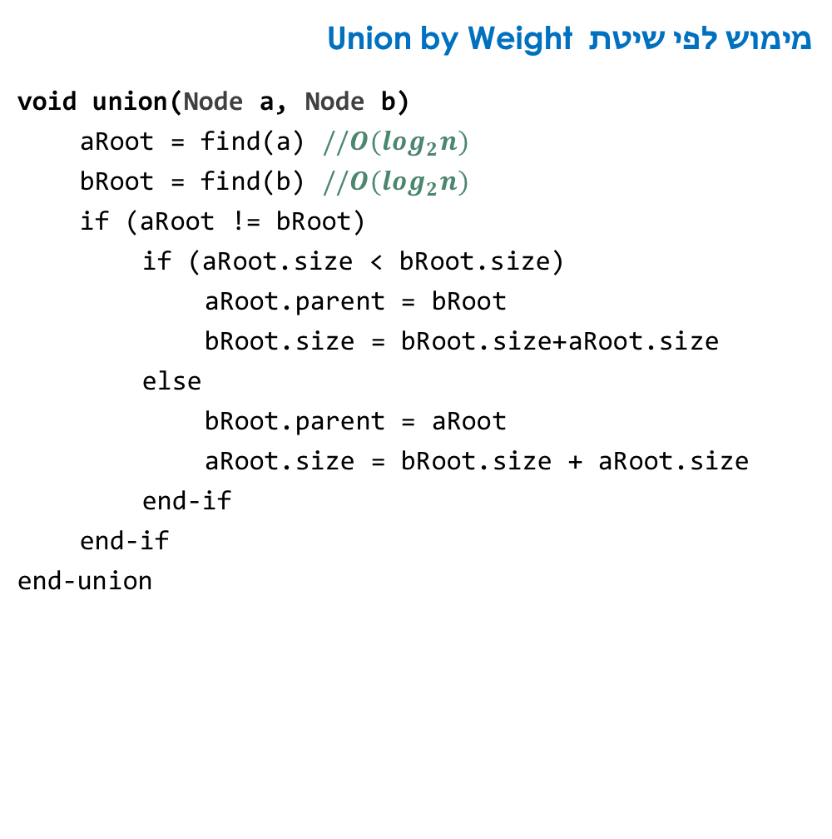
איחוד קבוצות זרות לפי משקל העצים
מימוש לפי שיטת Union by Weight
void union(Node a, Node b)
aRoot = find(a) $//O(\log_{2}n)$
bRoot = find(b) $//O(\log_{2}n)$
if (aRoot != bRoot)
if (aRoot.size < bRoot.size)
aRoot.parent = bRoot
bRoot.size = bRoot.size+aRoot.size
else
bRoot.parent = aRoot
aRoot.size = bRoot.size + aRoot.size
end-if
end-if
end-union
מימוש לפי שיטת Union by Weight
נגדיר משקל העץ כמספר הקדקודים שלו. בשיטה איחוד לפי משקל, כלומר העץ עם מספר קטן יותר של קדקודים מצורף לעץ בעל מספר קדקודים גדול יותר. השיטה דומה לשיטה קודמת, והפדו-קוד שלה ניראה כך:
void makeSet (Node v) //𝑶(𝟏)
v.parent = v
v.size = 1
end-makeSet
int find (Node v) $//O(\log_{2}n)$
if (v == v.parent)
return v
return find (v.parent)
end find

Slide 7
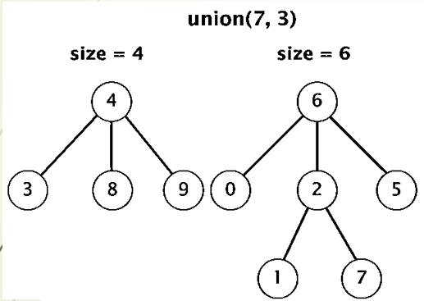
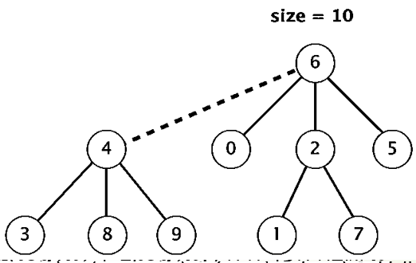
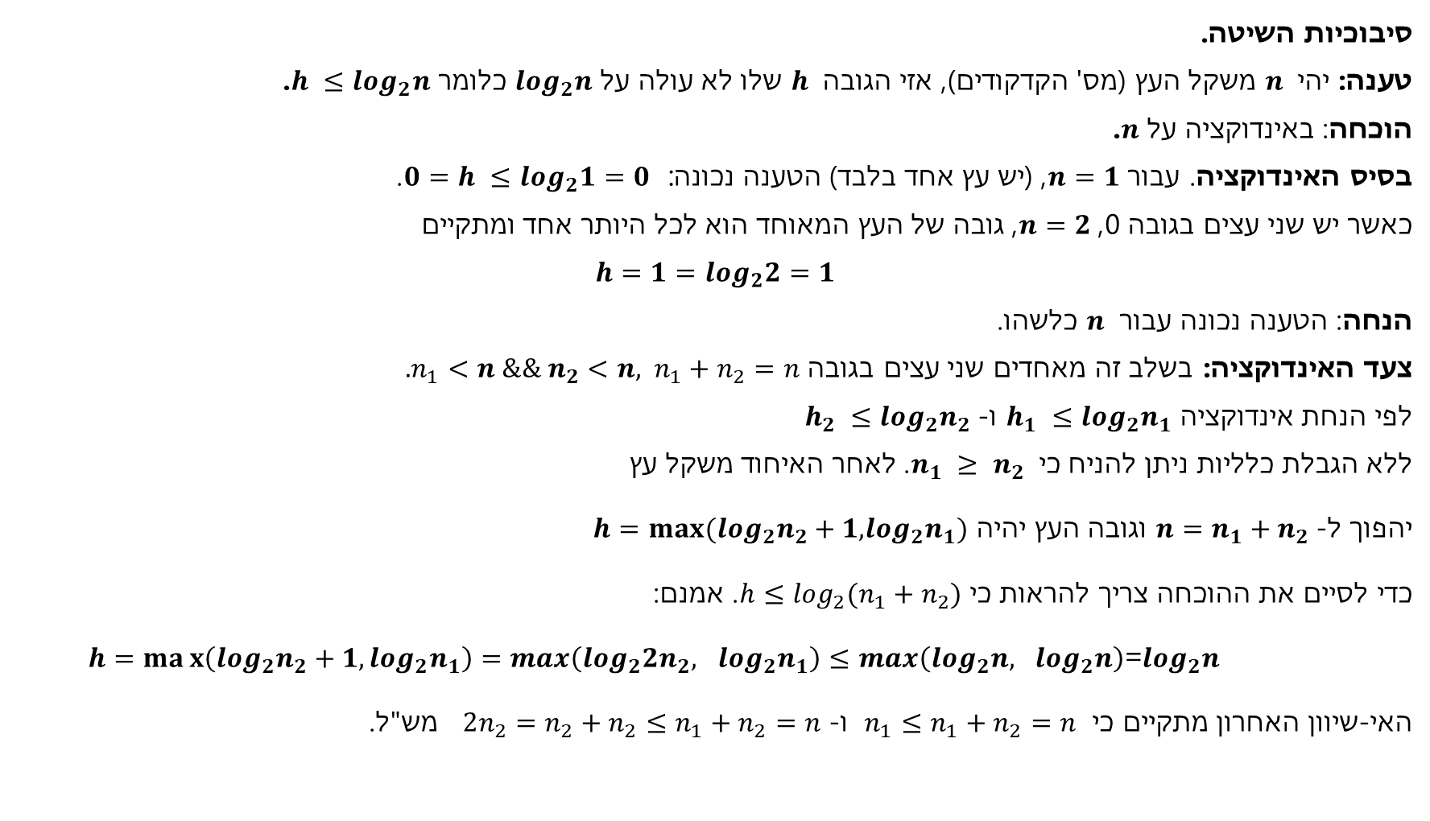
איחוד קבוצות זרות לפי משקל העצים
סיבוכיות השיטה.
טענה: יהי $n$ משקל העץ (מס' הקדקודים), אזי הגובה $h$ שלו לא עולה על$\log_{2}n$ כלומר $h ≤\log_{2}n$.
הוכחה: באינדוקציה על $n$.
בסיס האינדוקציה. עבור$n=1$ , (יש עץ אחד בלבד) הטענה נכונה: $0=h ≤\log_{2}1=0$.
כאשר יש שני עצים בגובה 0, $n=2$, גובה של העץ המאוחד הוא לכל היותר אחד ומתקיים
$$h=1=\log_{2}2=1$$
הנחה: הטענה נכונה עבור $n$ כלשהו.
צעד האינדוקציה: בשלב זה מאחדים שני עצים בגובה $.n_{1}<n \&\& n_{2}<n,{ n}_{1}+n_{2}=n$
לפי הנחת אינדוקציה $h_{1} ≤\log_{2}n_{1}$ ו- $h_{2} ≤\log_{2}n_{2}$
ללא הגבלת כלליות ניתן להניח כי $n_{1} ≥ n_{2}$. לאחר האיחוד משקל עץ
יהפוך ל- ${n=n}_{1}+n_{2}$ וגובה העץ יהיה $h=max⁡(\log_{2}n_{2}+1, \log_{2}n_{1})$
כדי לסיים את ההוכחה צריך להראות כי $h≤\log_{2}(n_{1}+n_{2})$. אמנם:
$h=max\left(\log_{2}n_{2}+1, \log_{2}n_{1}\right)=max\left(\log_{2}{2n}_{2}, \log_{2}n_{1}\right)≤max\left(\log_{2}n, \log_{2}n\right)$=$\log_{2}n$
האי-שיוון האחרון מתקיים כי $n_{1}≤n_{1}+n_{2}=n$ ו- ${2n_{2}=n}_{2}+n_{2}≤n_{1}+n_{2}=n$ מש"ל.

Slide 8
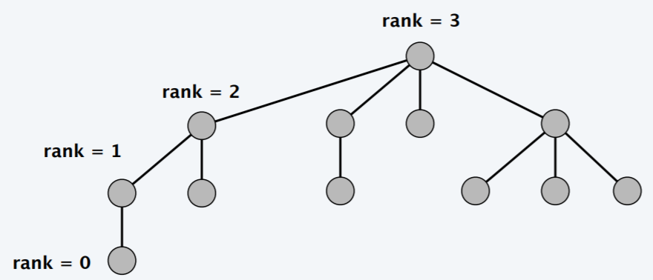
איחוד קבוצות זרות לפי הדרגה (ה-rank)
באיחוד של שני עצים משתמשים בשיטת איחוד לפי הדרגה - union by rank – שיטה יעילה ביותר.
שיטה זו מאפשרת לעשות עץ מאוזן יותר. הגישה תהיה להפוך את השורש של עץ עם פחות קדקודים לשורש שמצביע על כמות גדולה יותר של הקדקודים. עבור כל קדקוד שומרים על דרגה ((rank,
ה-rank מהווה חסם עליון על הגובה (height) של הקדקוד.
שימו ♥ כי, למרות שבתחילת התהליך rank הקדקוד שווה לגובה שלו, בהמשך התת-עץ יכול להימחק, וחיפוש כל פעם את הגובה החדשה היא פעולה די יקרה. לכן לכל שורש רושמים rank שהוא בטוח גדול מגובה השורש. פעולת union הופחת שורש העץ בעל דרגה קטנה יותר לבן של שורש העץ בעל דרגה גבוהה יותר.

Slide 9
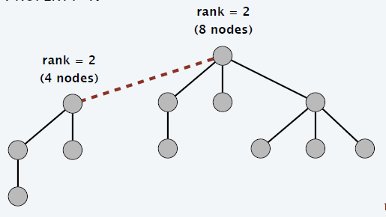
איחוד קבוצות זרות לפי דרגה (rank)
union by rank – תכונות:
טענה 1: כאשר x הוא לא שורש, אזי
x.rank < x.parent.rank
הוכחה: קדקוד בדרגה k נוצר בעזרת מיזוג של שני שורשים בדרגה k-1 בלבד. מש"ל.
טענה 2: כאשרx הוא לא שורש, אזי x.rank לעולם לא ישתנה שוב.
הוכחה: דרגת הקדקוד משתנה לשורשים בלבד, קדקוד שהוא לא שורש לעולם לא יהפוך לשורש. מש"ל.

Slide 10
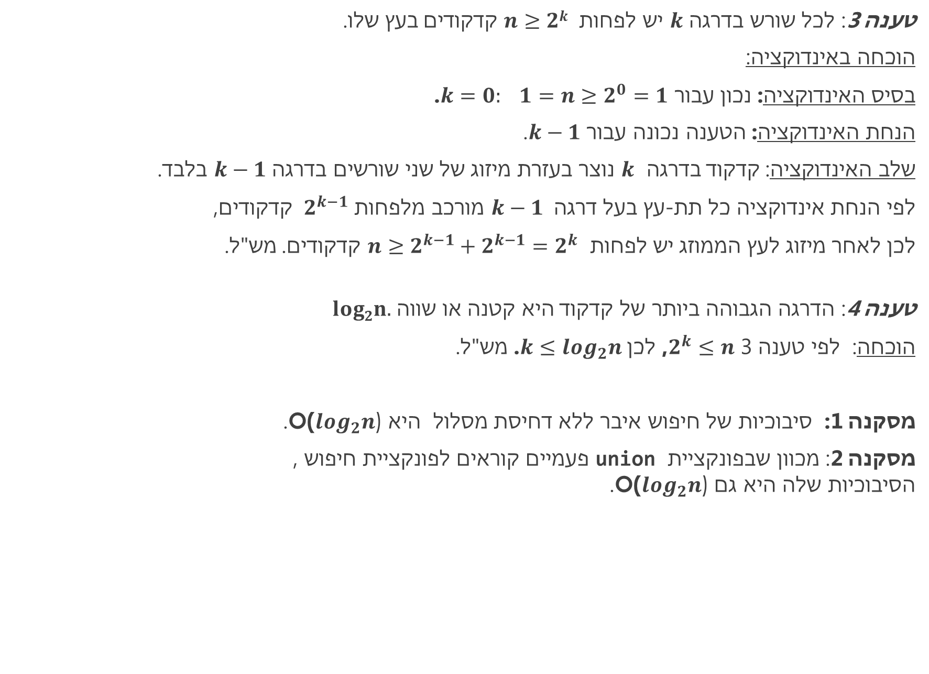
איחוד קבוצות זרות לפי דרגה (rank)
טענה 3: לכל שורש בדרגה $k$ יש לפחות $n≥2k$ קדקודים בעץ שלו.
הוכחה באינדוקציה:
בסיס האינדוקציה: נכון עבור $k=0: 1=n≥2^{0}=1$.
הנחת האינדוקציה: הטענה נכונה עבור $k−1$.
שלב האינדוקציה: קדקוד בדרגה $k$ נוצר בעזרת מיזוג של שני שורשים בדרגה $k−1$ בלבד.
לפי הנחת אינדוקציה כל תת-עץ בעל דרגה $k−1$ מורכב מלפחות ${ 2}^{k−1}$ קדקודים,
לכן לאחר מיזוג לעץ הממוזג יש לפחות ${n≥2}^{k−1}+2^{k−1}=2^{k}$ קדקודים. מש"ל.
טענה 4: הדרגה הגבוהה ביותר של קדקוד היא קטנה או שווה $log2n.$
הוכחה: לפי טענה 3 $2^{k}≤n$, לכן $k≤\log_{2}n$. מש"ל.
מסקנה 1: סיבוכיות של חיפוש איבר ללא דחיסת מסלול היא ${\text{O}\text{(}log}_{2}n$).
מסקנה 2: מכוון שבפונקציית union פעמיים קוראים לפונקציית חיפוש ,
הסיבוכיות שלה היא גם ${\text{O}\text{(}log}_{2}n$).

Slide 11
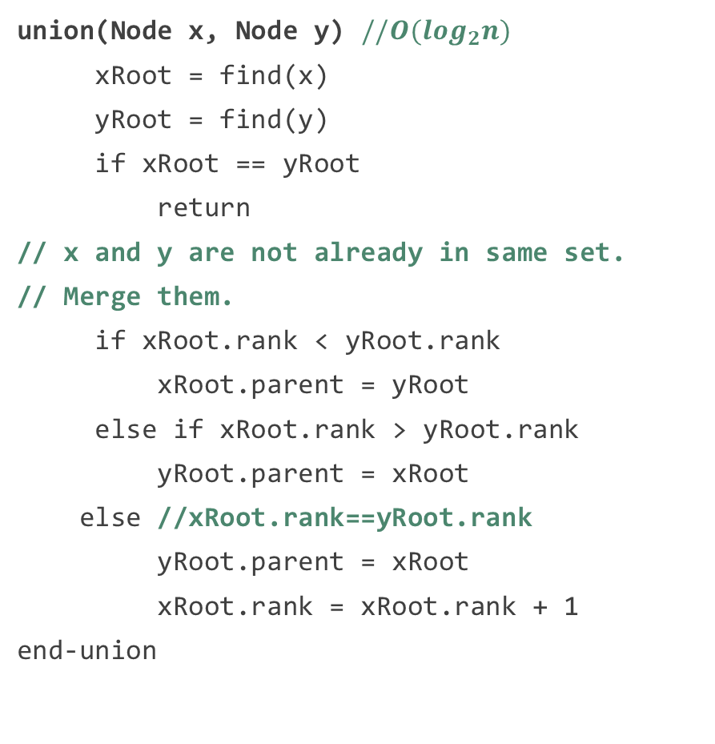
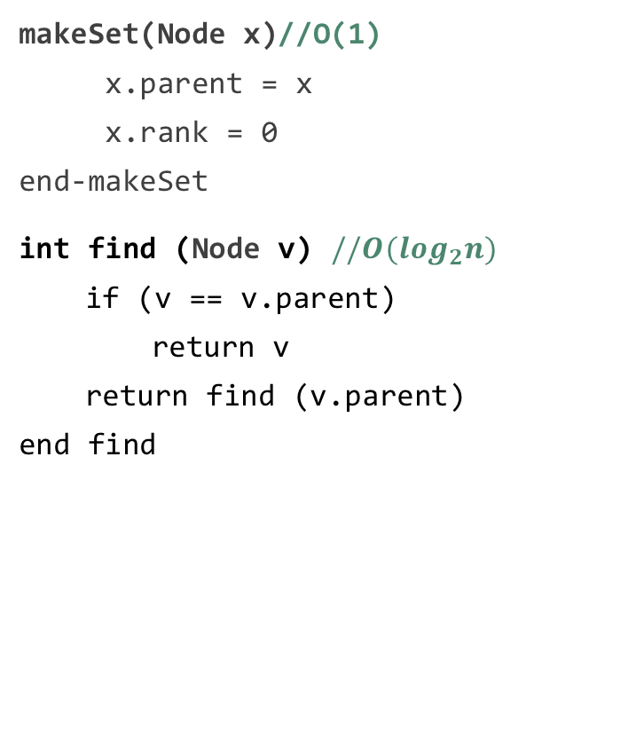
איחוד קבוצות זרות לפי דרגה (rank) פסדו-קוד
makeSet(Node x)//O(1)
x.parent = x
x.rank = 0
end-makeSet
int find (Node v) $//O(\log_{2}n)$
if (v == v.parent)
return v
return find (v.parent)
end find
union(Node x, Node y) $//O(\log_{2}n)$
xRoot = find(x)
yRoot = find(y)
if xRoot == yRoot
return
// x and y are not already in same set.
// Merge them.
if xRoot.rank < yRoot.rank
xRoot.parent = yRoot
else if xRoot.rank > yRoot.rank
yRoot.parent = xRoot
else //xRoot.rank==yRoot.rank
yRoot.parent = xRoot
xRoot.rank = xRoot.rank + 1
end-union

Slide 12
איחוד קבוצות זרות לפי דרגה - הסבר
מימוש של מבנה נתונים דורש שמירת ה-rank בכך קדקוד העץ.
כאשר פעולת makeSet יוצרת עץ חדש, נוצר רק שורש העץ שהוא מצביע על עצמו,
כלומר הוא קדקוד האב של עצמו והדרגה שלו שווה אפס.
כל הפעולות makeSet אינן משנות את הדרגה של הקדקודים.
פעולת find גם לא משנה את הדרגה של הקדקודים.
בפעולת union יש שני מקרים:
♦ דרגות השורשים שונות. במקרה זה שורש העץ בעל דרגה קטנה יותר
מצביעה על שורש העץ בעל דרגה גבוהה יותר, אבל הדרגות עצמן אינן משתנות.
♦ דרגות השורשים שוות. במקרה זה אנו בוחרים את העץ בצורה שרירותית
והשורש שלו הופך להיות קדקוד האב של שורש העץ השני.
דרגה של שורש העץ הראשון עולה באחד.

Slide 13
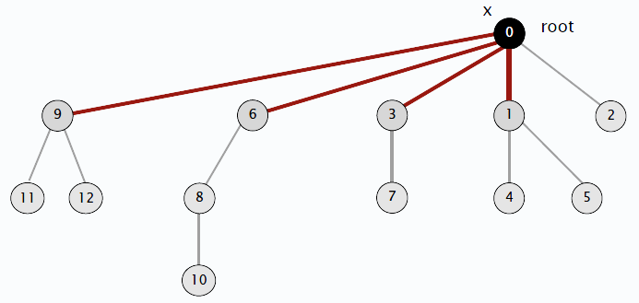
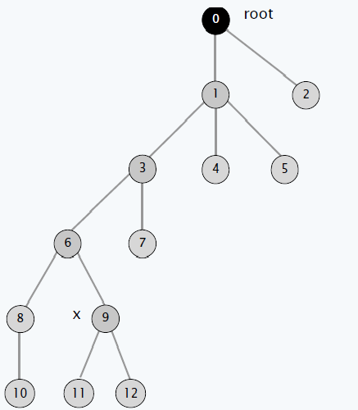
איחוד קבוצות זרות דחיסת מסלול - path compression
עוד שיטה שהופחת את פונקציית החיפוש ליעילה ביותר הנקראת path compression – דחיסת מסלול.
שיטה זו גורמת לכל קדקוד במסלול החיפוש להפוך לבן של שורש של אותו העץ. פעולה זו לא משנה את דרגות
(rank) הקדקודים.
באיור הבא רואים את תוצאת דחיסת המסלול בפעות חיפוש של איבר x.
עץ לפני דחיסת מסלול עץ אחרי דחיסת מסלול

Slide 14
איחוד קבוצות זרות דחיסת מסלול - path compression
פונקציית חיפוש שמבצעת דחיסת נתונים:
find(x) // O(α(n))
if x.parent != x
x.parent = find(x.parent)
return x.parent
end-find
כניסה לרקורסיה: הסבר לפונקציית חיפוש:
x=9, x.parent=6;
x=6, x.parent=3;
x=3, x.parent=1;
x=1, x.parent=0 - root;
חוזרים מרקורסיה:
1.parent = root
3.parent = root
6.paremt = root
9.parent = root
α(n) היא פונקציה הפוכה לפונקציה של Ackerman.

Slide 15
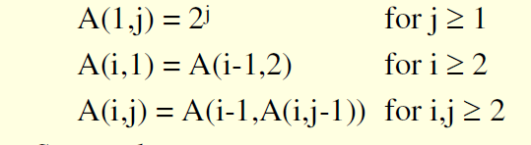
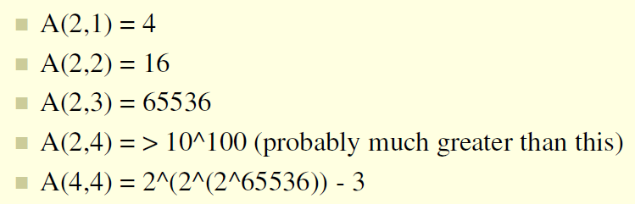
איחוד קבוצות זרות דחיסת מסלול סיבוכיות
ביצועים המשתמשים בשתי השיטות, כגון איחוד לפי ה- rank ו- path compression
מאפשרים להוריד את סיבוכיות ל-O(α(n)), כאשר α(n) היא פונקציה הפוכה לפונקציה של Ackerman.
Ackerman’s Function מוגדרת כדלקמן:
לדוגמה:

Slide 16


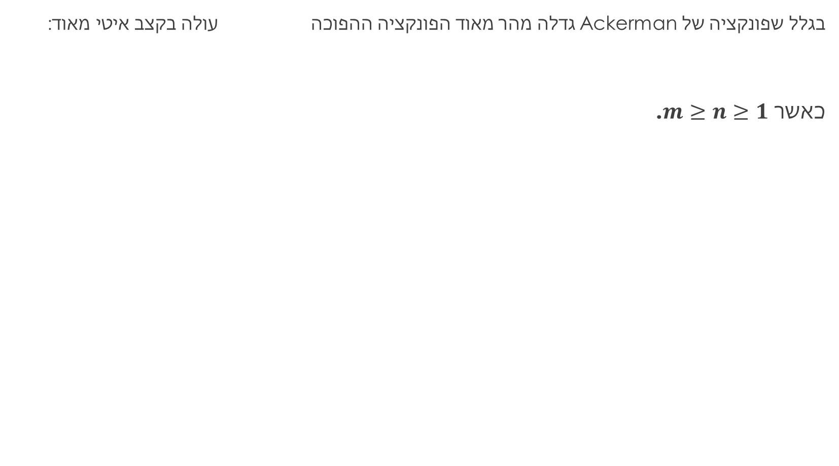
איחוד קבוצות זרות - דחיסת מסלול סיבוכיות
בגלל שפונקציה של Ackerman גדלה מהר מאוד הפונקציה ההפוכה עולה בקצב איטי מאוד:
כאשר $m≥n≥1$.

Slide 17

את השאלות יש לשאול בפורום הקורס
(מידע אישי – מודל)

